Slide 1


доброштаб зеленоградского мо

Slide 2
Цель работы ДоброШтаба :
помочь добровольцам и добрым делам найти друг друга, сделать каждое доброе дело ярким и незабываемым, безопасным для добровольцев и благополучателей.

Slide 3
ДоброШтаб работает, чтобы:
1. как можно больше жителей округа знали о том, кто такие добровольцы и о том, как просто стать одним из нас;
2. сделать труд добровольцев престижным;
3. сделать добровольчество доступным;
3. соединить добровольцев из разных объединений и населённых пунктов;
4. организовывать и проводить большие и маленькие добровольческие акции;
5. знать, кому, где и когда может быть нужна помощь добровольцев и делиться знанием;
6. защищать права добровольцев;
7. помогать добровольцам учиться новому, расти и развиваться.

Slide 4
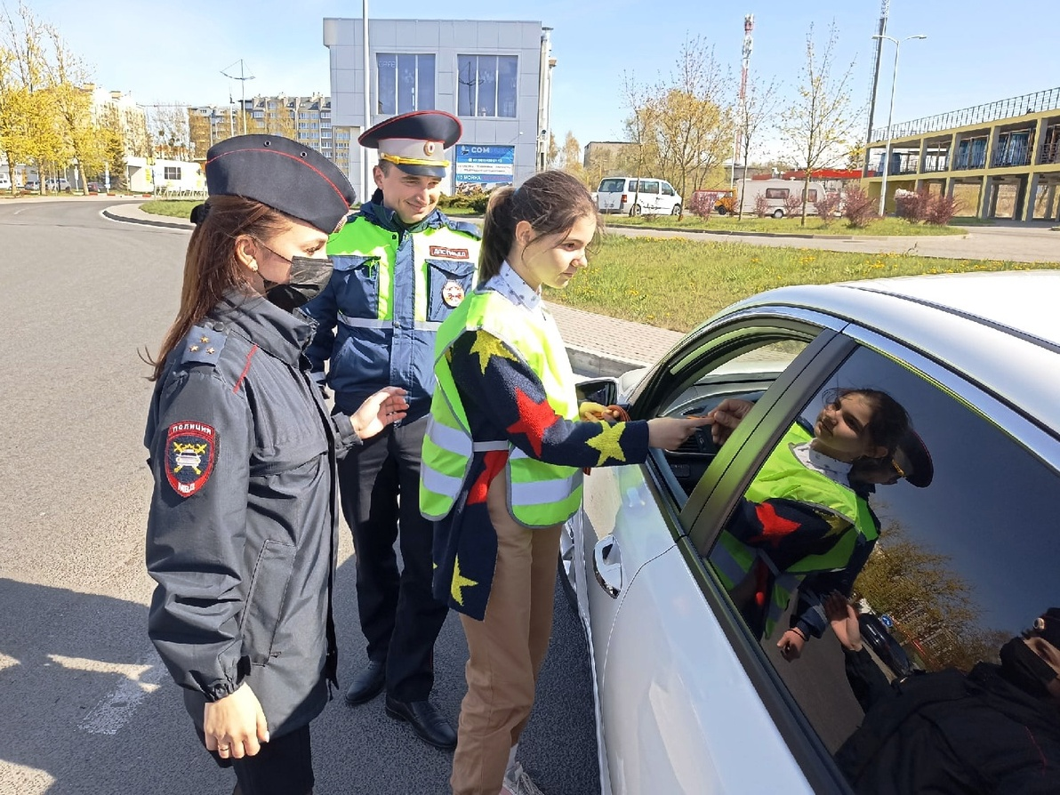
Поддержка акции «Георгиевская ленточка»
Совместно с сотрудниками ГИБДД ребята раздавали ленточки водителям. Вместе с ленточками волонтеры вручали водителям небольшой буклет с рассказом об истории ленты и рекомендациями и правилами её ношения, а также желали всем хорошей дороги.
04.05.2022г.

Slide 5
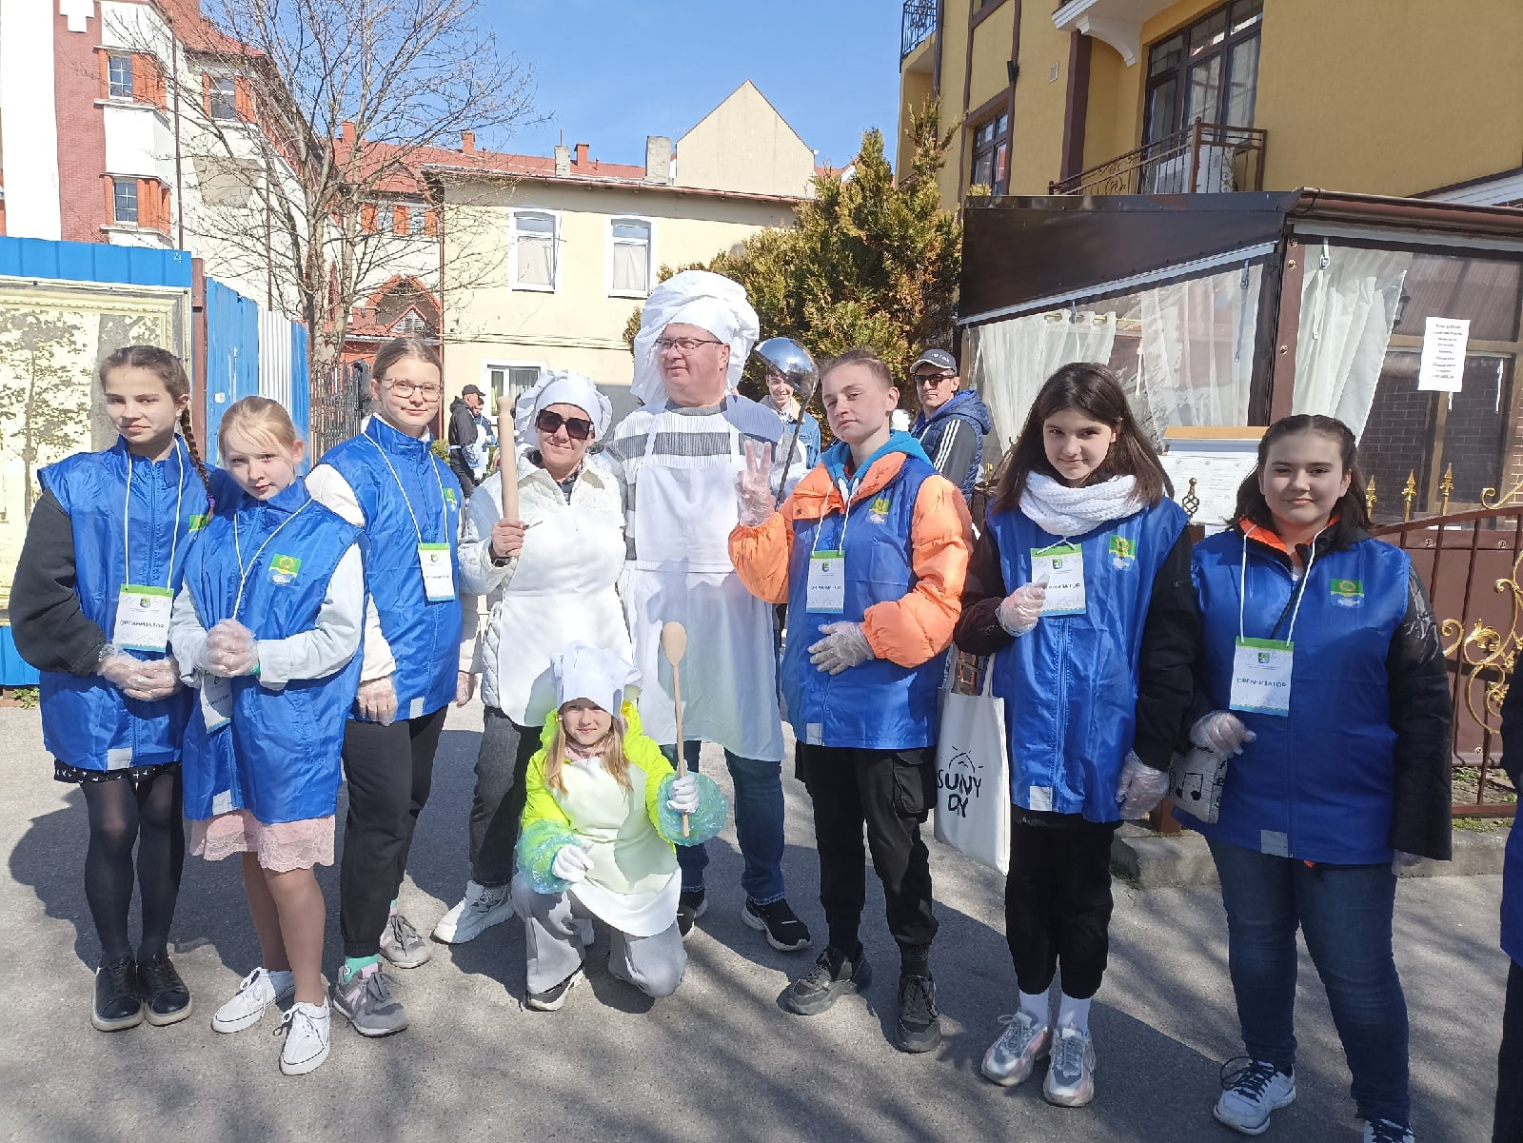
Волонтеры муниципального Доброштаба, спортивные волонтеры, сотрудники управления образования и отдела культуры, туризма и спорта Администрации муниципального образования приняли участие в мероприятиях, посвященных открытию Курортного сезона в городе Зеленоградске.
Для обеспечения проведения мероприятий на высоком уровне волонтеры всегда приходят на помощь. И этот праздник не стал исключением. Волонтеры помогали в проведении триатлона, играх мини-фестиваля «ЗАРУБА», в выносе и раздаче Кранцевского пирога.
Открытие Курортного сезона в городе Зеленоградске
04.05.2022г.

Slide 6
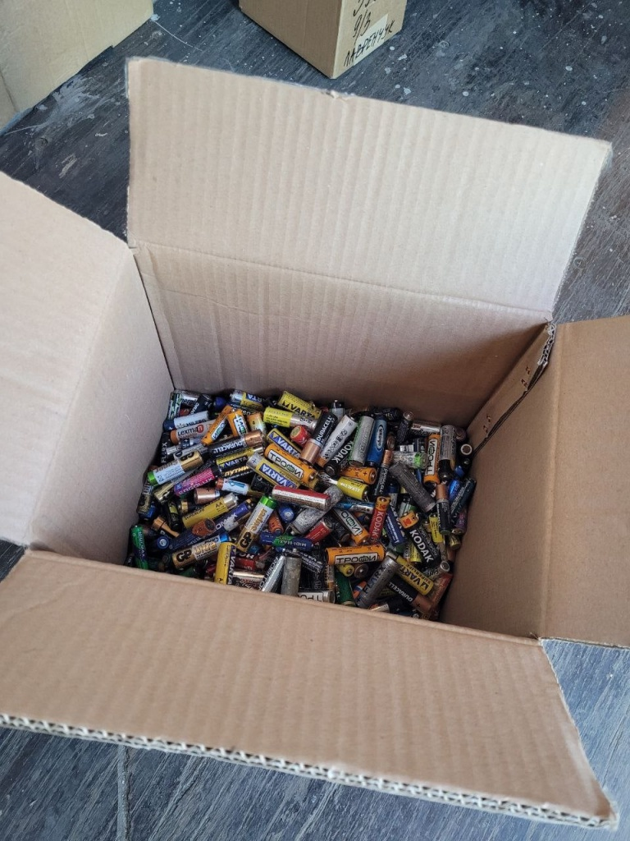
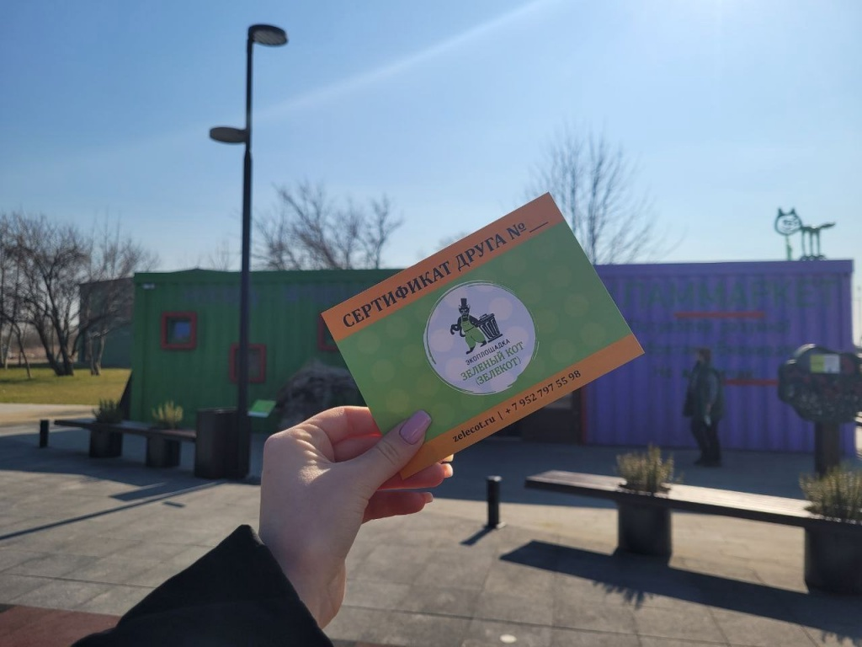
Добрая пятница волонтёров
Зеленоградские гимназисты посвятили пятницу добрым делам и экологическим акциям. Волонтеры 7 б класса упаковали собранные отработанные батарейки для перевозки на Экоплощадку «Зеленый КОТ», помогли загрузить их в машину, а ещё передали на переработку использованные пластмассовые стаканчики. Юнармейцы 8 а класса подготовили к транспортировке мешки с пластмассовыми крышечками. Родители с детьми отвезли собранное на экоплощадку.
Отметим, что совместная работа над экологическими добровольческими проектами детей, родителей и сотрудников гимназии «Вектор» идёт не первый год. В акции активно принимают участие все ученики и их семьи.

Slide 7
За 2 года волонтерской деятельности мы приняли участие в таких мероприятиях, как:
Акция «Георгиевская ленточка»
Шествие «Бессмертный полк»
День города в Зеленоградске
Наставники двора
Подготовка праздника в честь Дня России
Весенняя неделя добра
Открытие курортного сезона
Проведение флешмоба приуроченного ко Дню здоровья
И многих других…

Slide 8
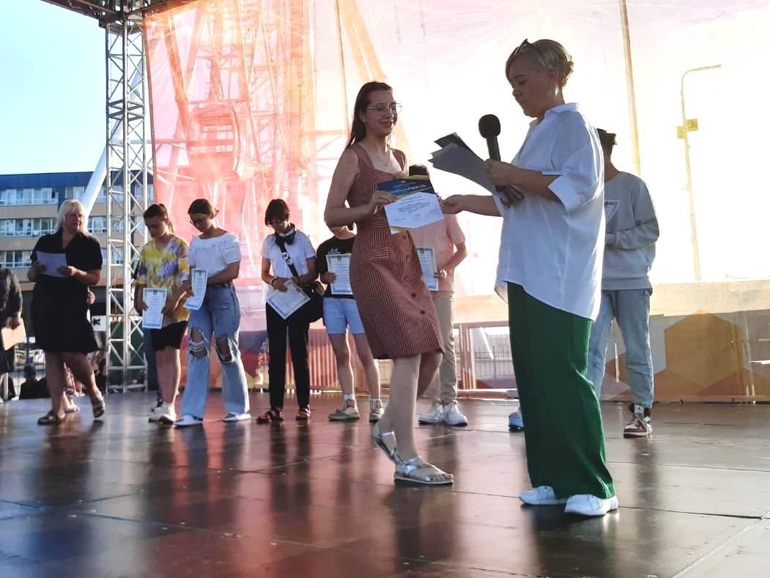
Поощрение волонтёров
На площади «Роза ветров» директор МАУК «Культурно-досуговый центр» Татьяна Гетман и начальник отдела по делам молодежи и спорту управления образования Ирина Лебедева наградили молодых активистов, а также волонтеров муниципального Доброштаба благодарностями главы администрации Сергея Андреевича Кошевого и начальника управления образования Натальи Витальевны Менячихиной.
25.06.2022г.

Slide 9
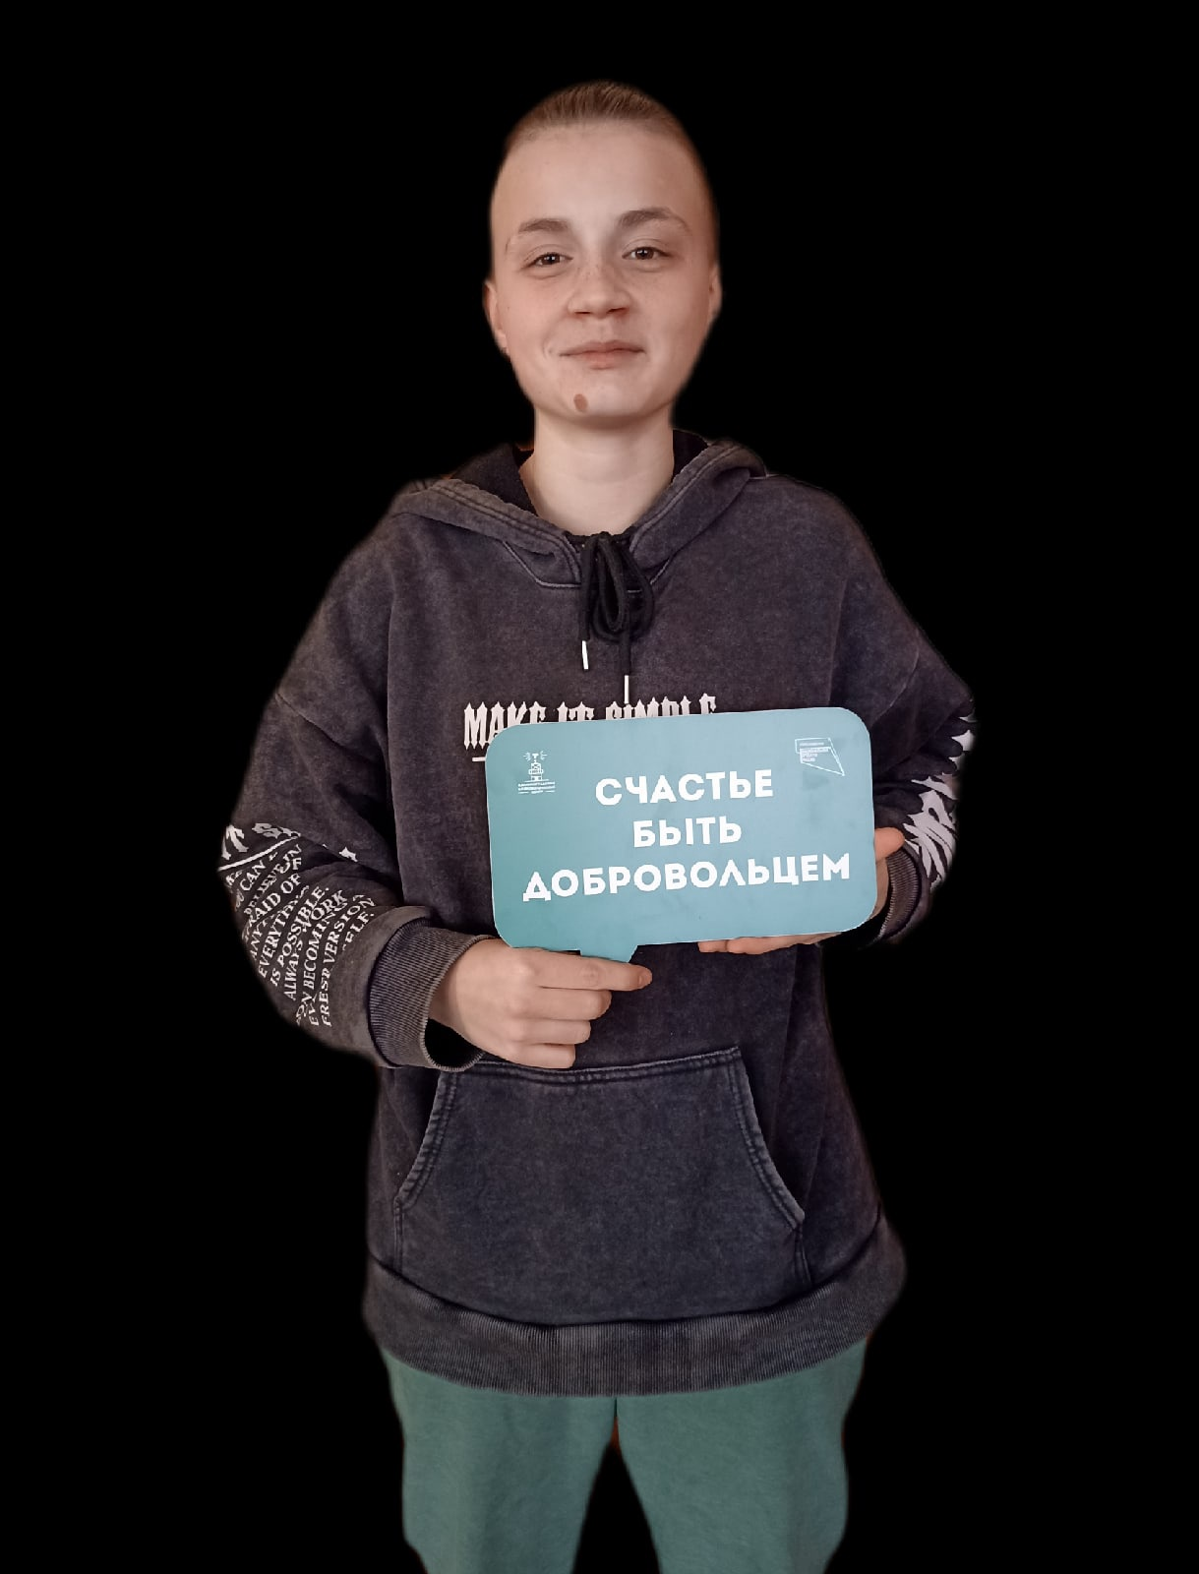
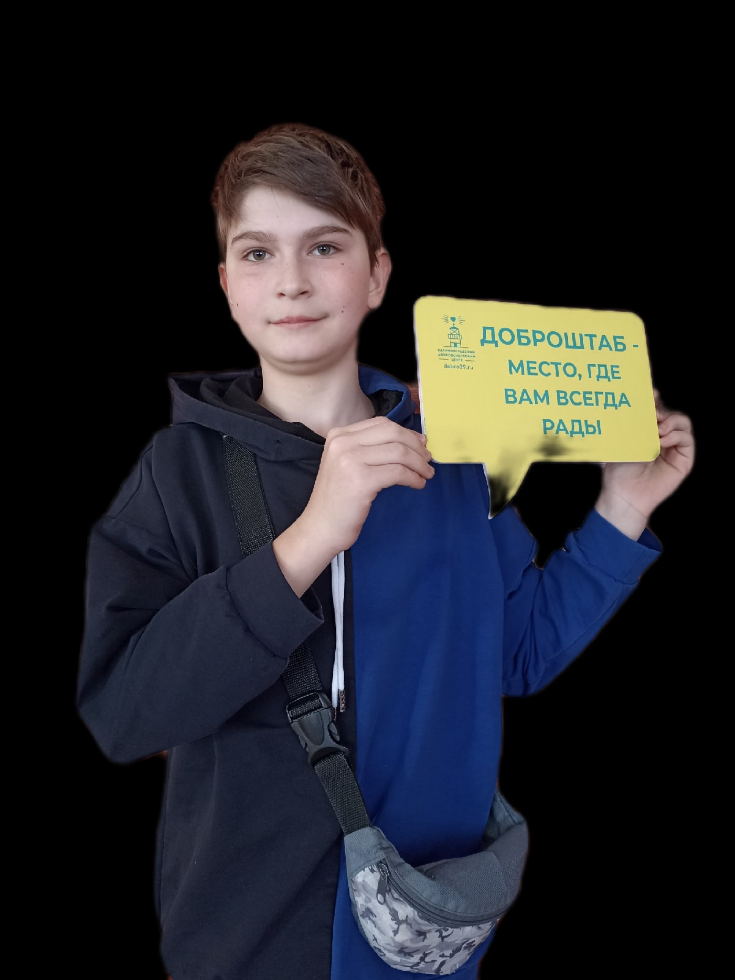
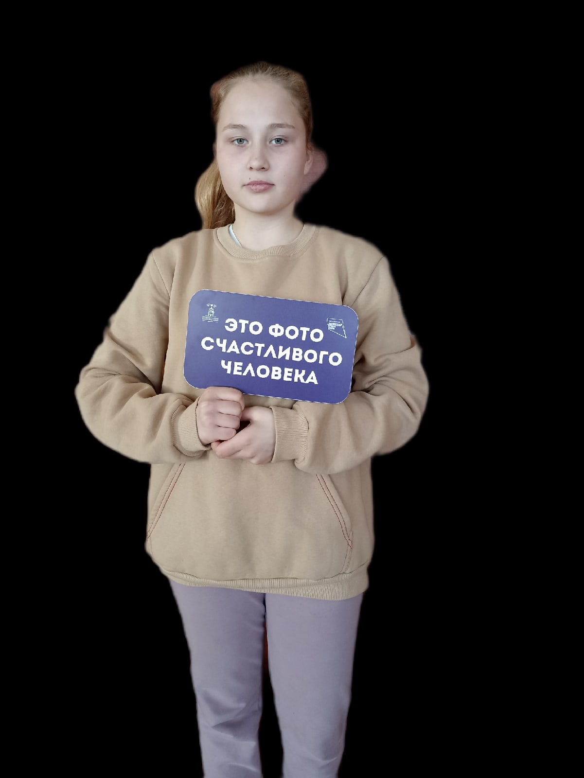
Наши главные активисты:
Ребята, желающие творить добро и нести его людям. Люди с большим сердцем и отзывчивой душой❤
Вероника
Александр
Анна

Slide 10
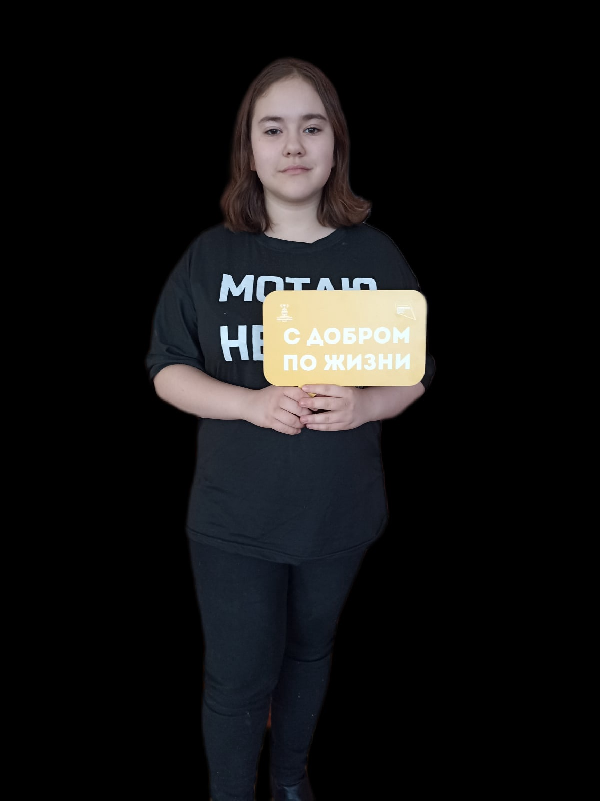
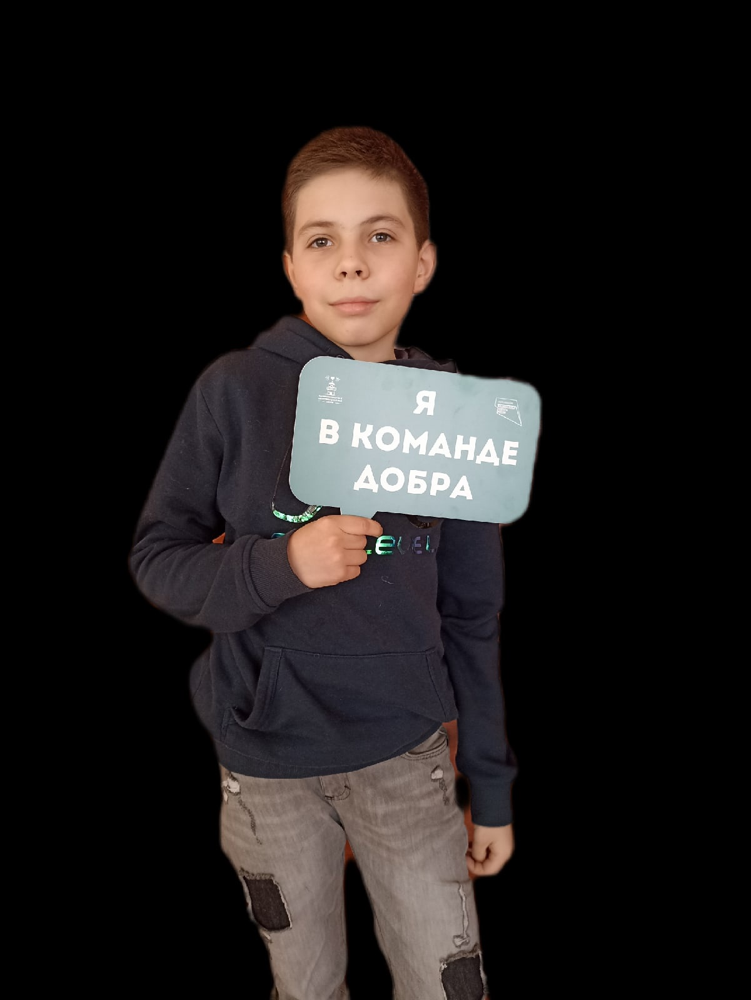
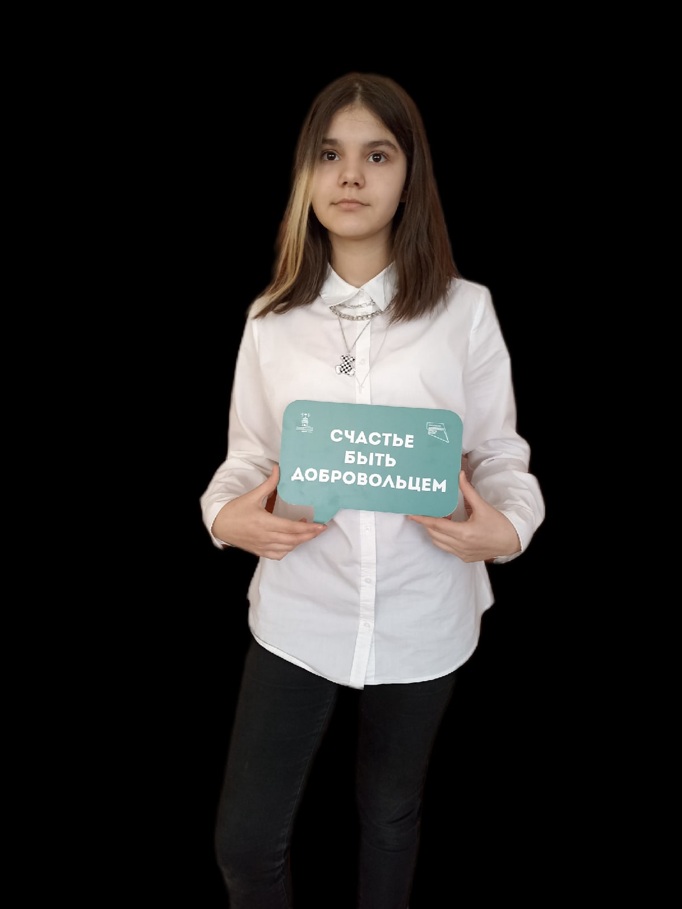
Наши главные активисты:
Дарья
Родион
Алина

Slide 11
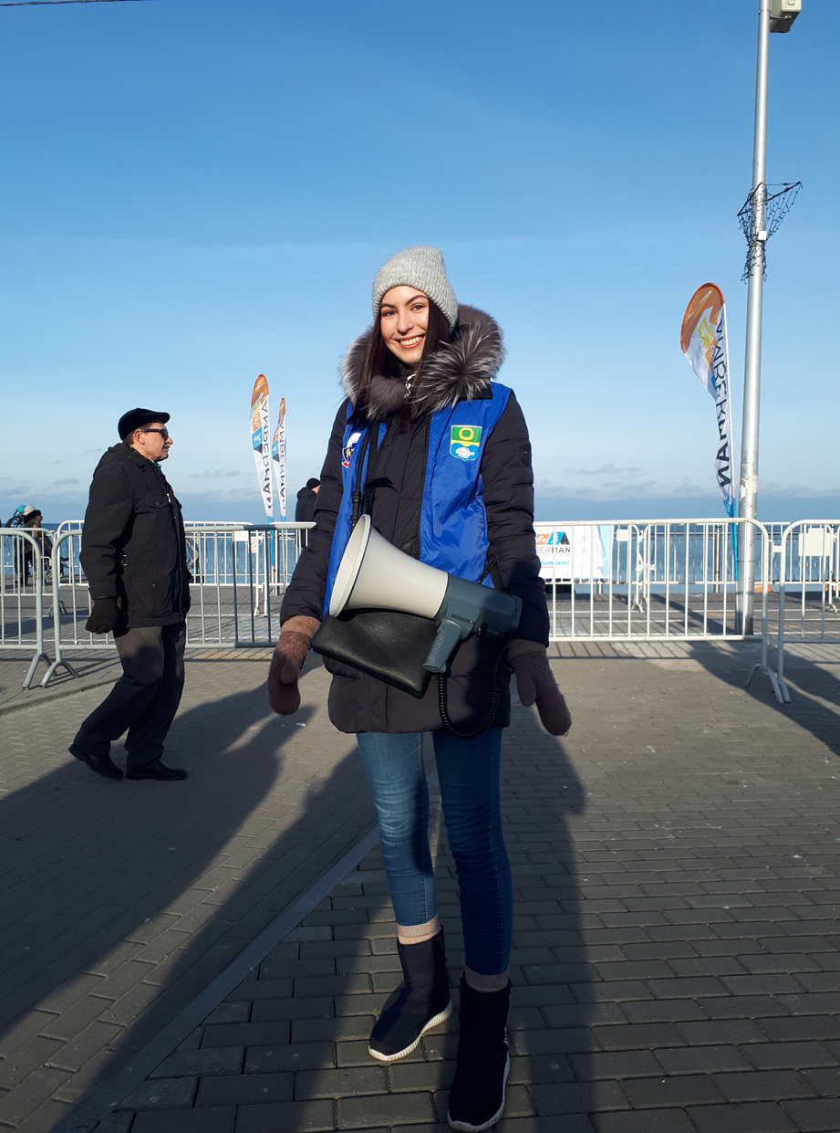
Руководитель ДоброШтаба
Ягунова Марина
Свою волонтёрскую деятельность начала в Камчатском крае в 2014г.
В 2018 г. Была признана главным волонтёром Зеленоградского городского округа. Имеет большой опыт в организации мероприятий.
Участник регионального конкурса «Лидер 21 века», школы молодежного актива «ЗАГЛАВНЫЕ», городской волонтёр ЧМ по футболу 2018г.

Slide 12
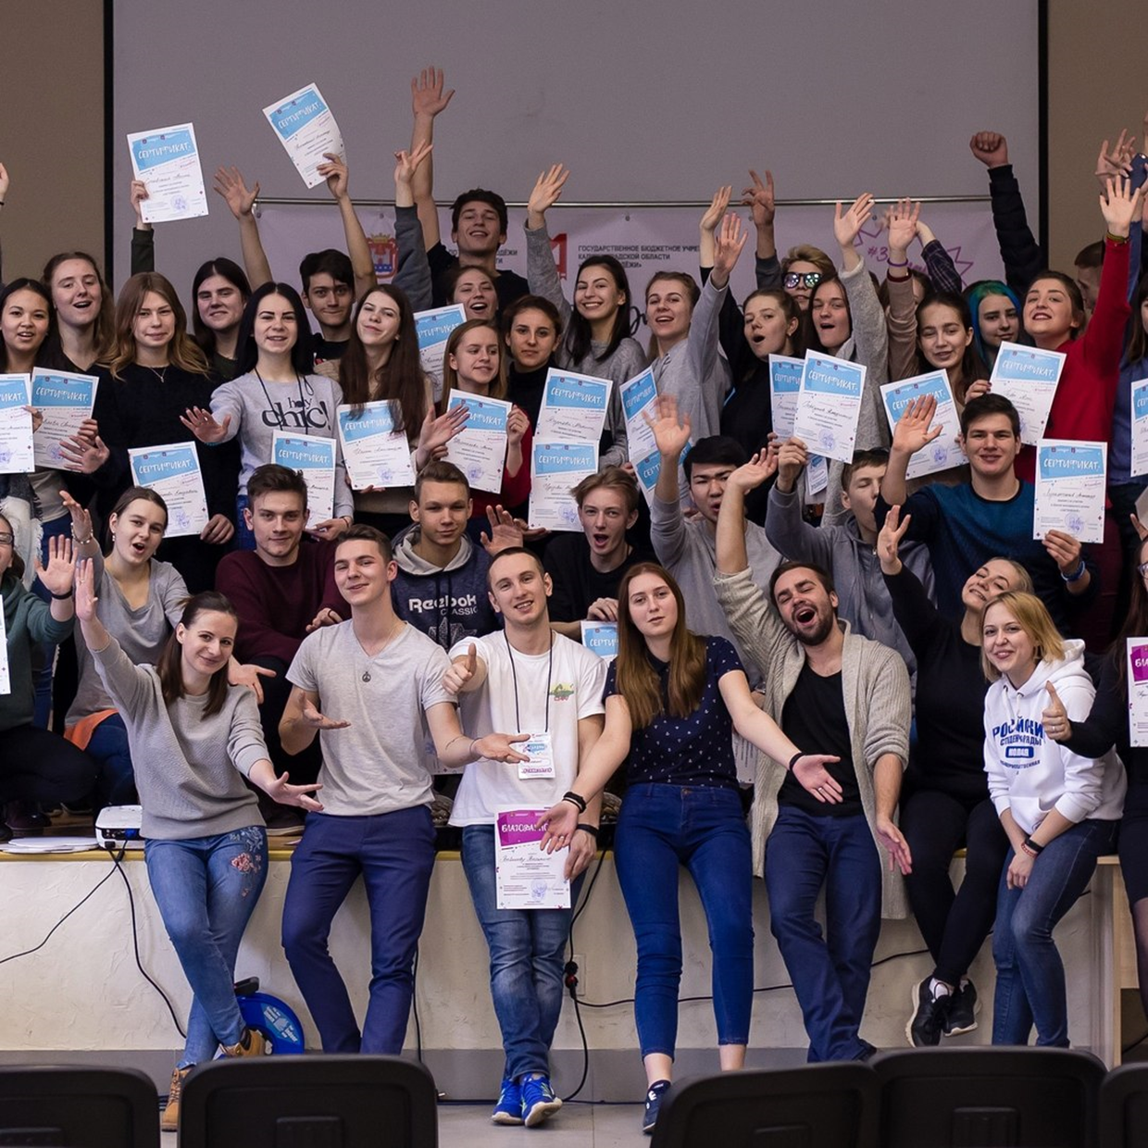
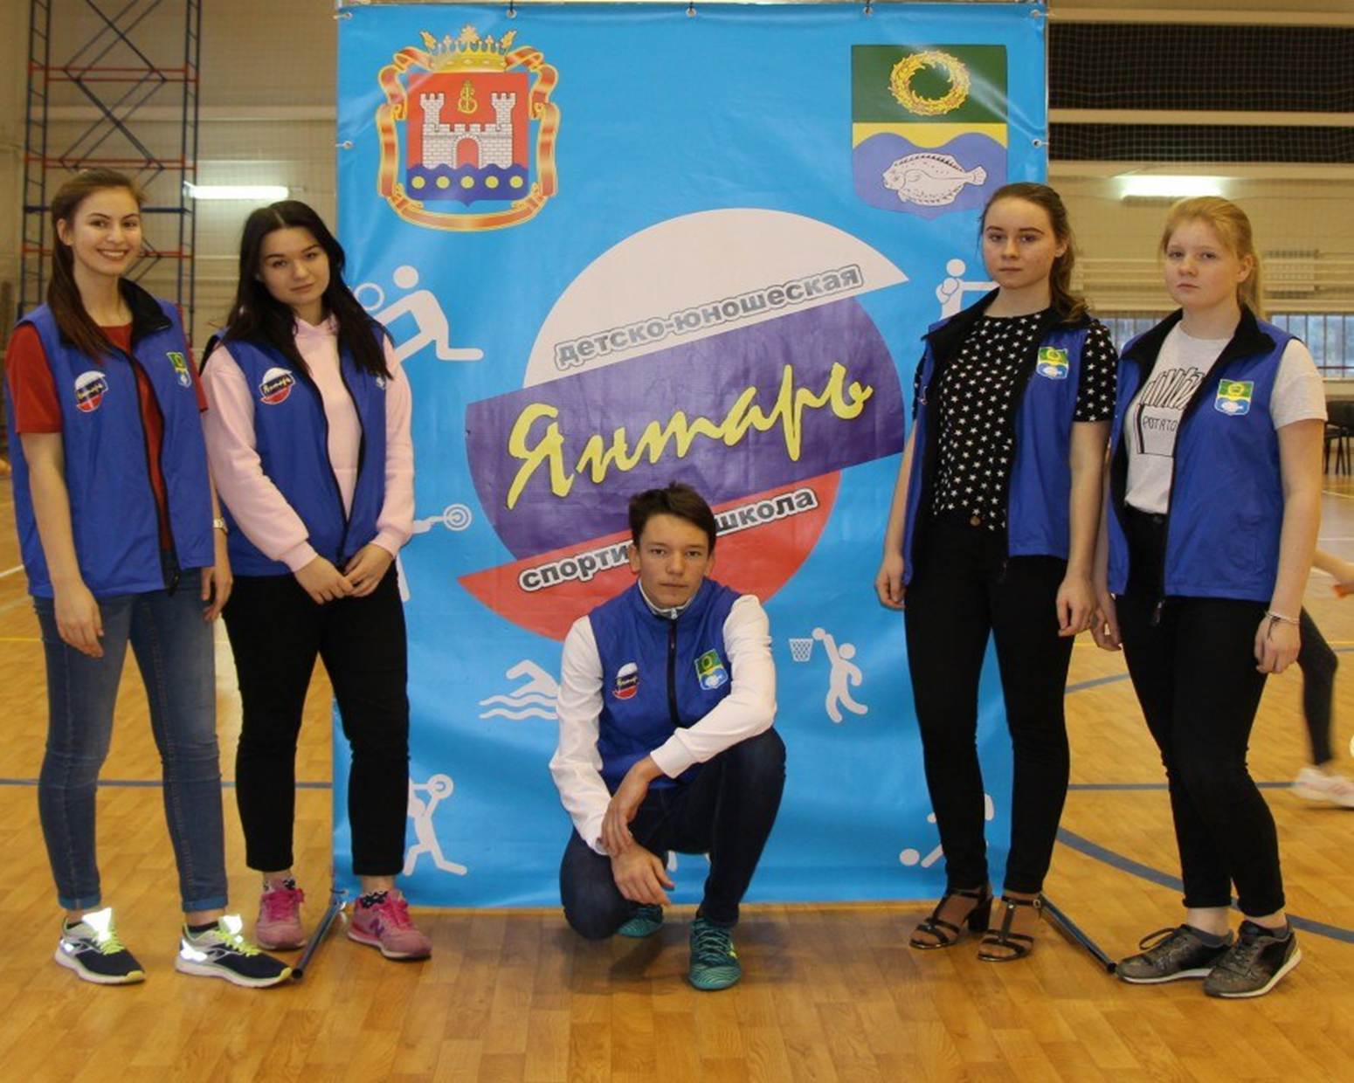

Slide 13
Контактные данные:
https://vk.com/dobroshtab_zgo
dobrostabzelenogradsk@mail.ru
https://dobro.ru/organizations/10027889/info

Slide 14
Для удобной навигации в соц.сети VK, вы можете использовать следующие теги:
Новости о нас и про нас: #доброштаб_зго #ШтабДобраЗеленоградск
Рубрика о мифах о добровольчестве и добровольцах: #НеДобрыйМиф
Рубрика о курсах и обучающих мероприятиях: #ДоброЗнания

